Slide 1
计算机组成原理
习题课__1

Slide 2
第一章
计算机系统有硬件系统和软件系统组成。硬件有运算器、控制器、存储器、输入设备和输出设备五大部件组成。
机器字长是指CPU一次能直接处理的二进制数的位数，它决定了寄存器、运算部件、数据总线的位数，字长越长，数的表示范围也越大，精度越高，但其相应的硬件成本也越高。

Slide 3


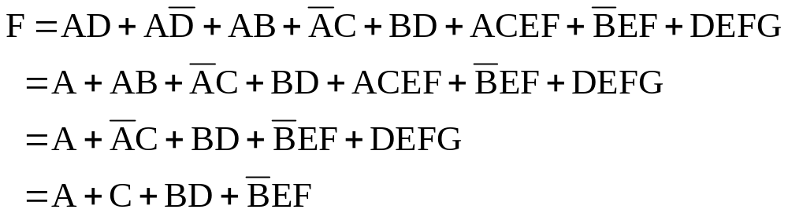

第二章

Slide 4
第三章
P61 第5题

Slide 5
P61 第5题
、设浮点数的格式为：阶码6位移码，包含一位符号位，尾数6位原码，包含一位符号位，排列顺序为：
则按上述浮点数的格式：
  1、若数Z的浮点数的16进制形式为9F4H，求Z的十进制的真值。
  2、若X =-25/64，Y =2.875，则求 X和Y的规格化浮点数表示形式。

Slide 6
1、若数Z的浮点数的16进制形式为0C15DH，求Z的十进制的真值。
9F4H=
100111
1 10100 B
[E_{Z}]_{移}= 1，00111B [M_{Z}]_{原}= 1.101000B
E_{Z} = 00111B=7
M_{Z}= -0.101000B
所以，Z= M_{Z}×2 ^{Ez} = -0.101000B ×2 ⁷
= -101000B=-80

Slide 7
若X =-25/64，Y =2.875 ，则求 X和Y的规格化浮点数表示形式。
X =-25/64=-（16+8+1） ×2 ⁻⁶ =-11001B ×2 ⁻⁶
=-0.11001B ×2 ⁻¹
E_{X} = -1 [E_{X}]_{补}= 1,11111B [EX]移= 0,11111B
M_{X}=- 0.11001B [M_{X}]_{原}= 1.11001B
所以， [X]_{浮}= 0,11111 1.11001B = 7F9H

Slide 8
Y = 2.875 =2+0.5+0.25+0.125
=10.111=0.10111×2²
E_{Y} = 2 [E_{Y}]_{移}=1,00010B
M_{Y}= 0.10111B [M_{Y}]_{原}= 0.10111B
所以， [Y]_{浮}= 1,00010 0.10111B = 897H

Slide 9
P61 第6题
机器字长16位，求个机器数的十进制真值表示范围。
1）无符号整数 0 ～2¹⁶-1
2）原码定点整数 -（2¹⁵-1） ～2¹⁵-1
3）补码定点整数-2¹⁵ ～2¹⁵-1
4）补码定点小数 -1 ～1-2⁻¹⁵

Slide 10
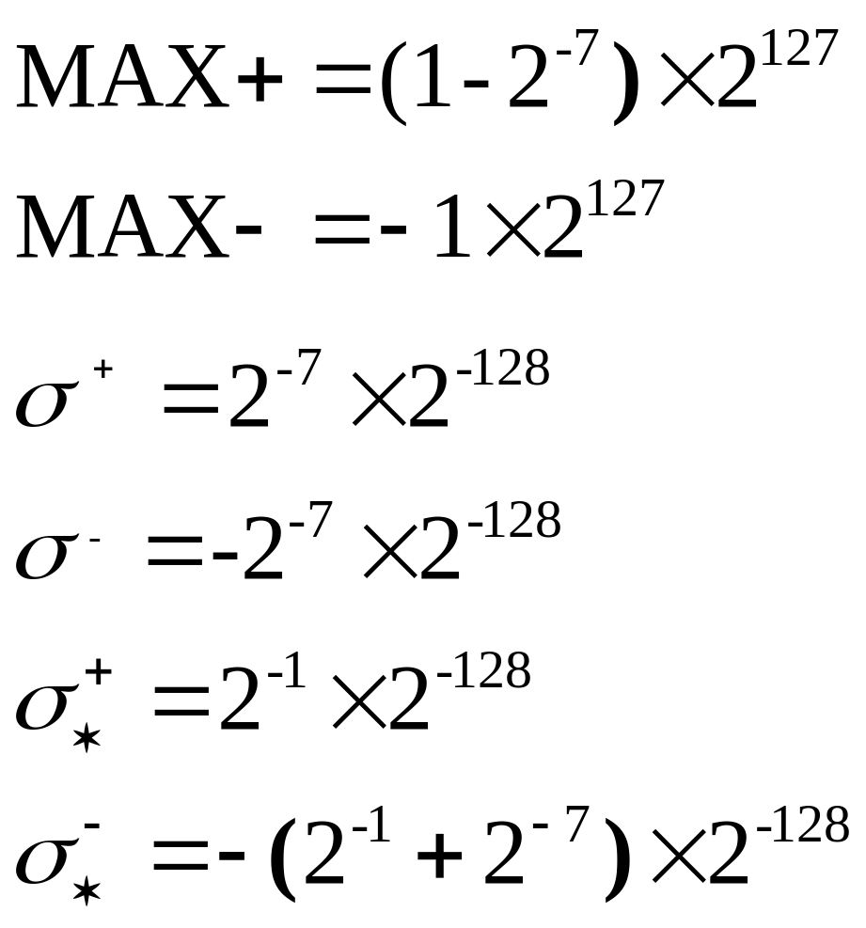
解：
如果阶码为移码，尾数用原码表示呢？
如果阶码为原码，尾数为补码呢？

Slide 11
第四章
1、X=0.1101，Y=-0.0110
2、已知X和Y，用变形补码计算X+Y，X-Y，并判溢
（1）X=0.11011，Y=0.11111
（2）X=-0.1101，Y=0.0110
5.1）X=0.011111，Y=-0.11101
原码一位乘、BOOTH算法

Slide 12
目 录
运算器
  概念题
  证明题
  计算题
  分析题
存储器
  第一题

Slide 13
某机器字长16位，采用两位比较法进行补码乘法运算，此时并行加法器应该是（ 17）位加法器，应该进行（16）次相加移位操作。
（多选题）在下面每小题所列出的若干个答案中，选取所有的正确答案（可能没有，也可能有一个或多个）
补码加法规则是（）
A、所有的操作数都用补码表示，结果也用补码表示
B、若两数相同则做加法，异号则做减法。
C、符号位和操作数一样参与运算
D、结果的符号为1，表示溢出

Slide 14
某浮点机，采用规格化浮点数表示，阶码用移码表示（最高位代表符号位），尾数用原码表示，下列的表示中不是规格化的浮点数是（）
A、阶码：1111111 尾数：1.1000…00
B、阶码：0011111 尾数：1.0111…01
C、阶码：1000001 尾数：0.1111…01
D、阶码：0111111 尾数：0.1000…10

Slide 15

（填空题）设阶码8位（含1位符号位），用移码表示，尾数24位（1位符号位），用规格化补码表示，则它所能表示的最大正数的阶码的十进制真值为（A ），尾数的十进制真值为（B ）；绝对值最小的负数的阶码的二进制移码表示为（C），尾数的二进制补码表示为（ D）。
A．127
B．
C．00000000
D．1.01111111111111111111111
返回目录

Slide 16
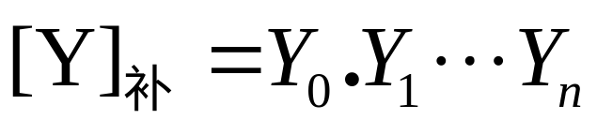
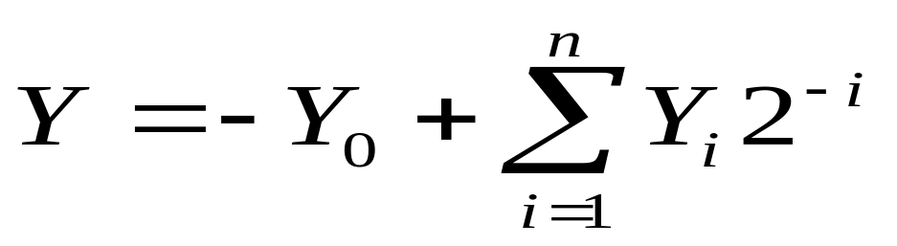
证明题
1、设
求证：
根据定点小数补码的定义证明

Slide 17
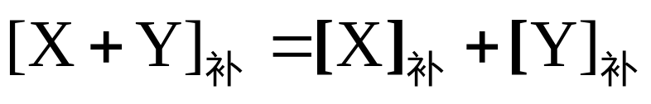
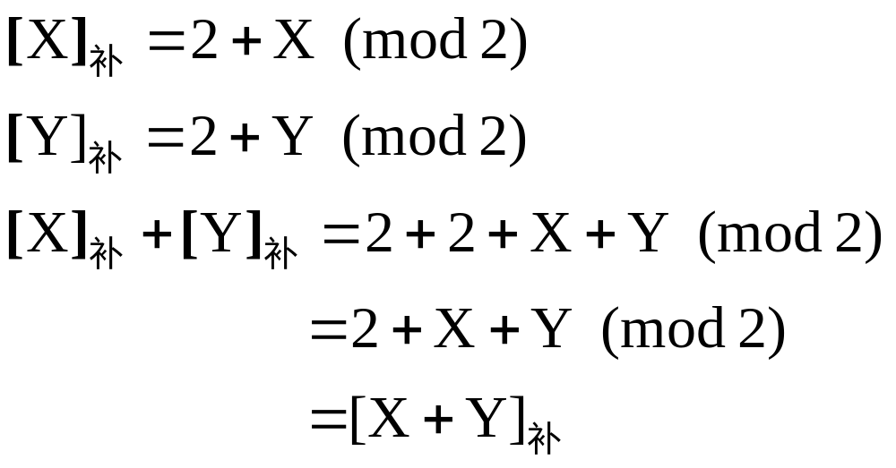
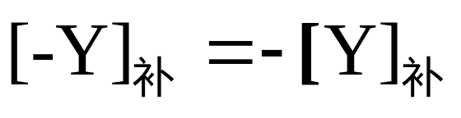
证明题
2、以定点小数为例证明：
3、以定点小数为例证明：
[0]_{补}=[y-y]_{补}
返回目录

Slide 18
已知 x = - 0.01111 ，y = +0.11001，
用变形补码求
[ x ]补 ，[ -x ]补 ， [ 2x ]补 ，[ x/2]补，[ y ]补 ，[ -y ]补 ， [ 2y ]补 ，[y/4]补，
x + y = ？ ，x – y = ？

Slide 19
解：[ x ]原 = 11.01111 [ x ]补 = 11.10001
[ -x ]补 = 00.01111 [2x]补=01.00010 [x/2]补=01.11000
[ y ]原 =00.11001 [ y ]补 =00.11001
[ -y ]补 =1 1.00111 [y/4]补=00.001100
[ x ]补 11.10001 [ x ]补 11.10001
+ [ y ]补 00.11001 + [ -y ]补 11.00111
[ x + y ]补 00.01010 [ x - y ]补 10.11000
x + y = +0.01010 符号位相异，结果溢出
x – y=-1.01000

Slide 20
设32位字长的浮点数，其中阶符1位，阶码7位，数符1位，尾数23位。分别写出机器数采用原码和补码表示时，所对应的最接近0的十进制负数。
分析：最接近0的十进制负数表示最大负数，即绝对值最小的负数，因此阶码取最小值，尾数为绝对值最小的非0负数。

Slide 21


解：1）原码表示：阶码范围 -127∼127
尾数24位，绝对值最小的非0负数为
-0.00…01B(非规格化)=-2⁻²³
最接近0的十进制负数为
2）补码表示：阶码范围 -128∼127
尾数24位，绝对值最小的非0负数为
-0.00…01B(非规格化)=-2⁻²³
最接近0的十进制负数为

Slide 22
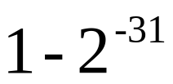






某机器字长为32位，浮点表示时，指数部分（即阶码）占8位补码（含1位符号位），尾数24位补码（1位符号位），问：
1）带符号定点小数的最大表示范围是多少？（补码小数）
-1∼
2）带符号定点整数的最大表示范围是多少？（补码整数） ∼
3）浮点表示最大正数是多少？MAX+=
4）浮点表示最大负数是多少？
5）浮点表示最小的规格化正数是多少？
6）浮点表示最小负数是多少？MAX-=
浮点表示最小正数

Slide 23
已知浮点数运算的中间结果如下：
阶码 ：1，010 尾数：1.0011101
其中，阶码是4位补码
1） 如果尾数是8位原码，求其规格化的浮点数表示
2) 如果尾数是8位补码，求其规格化的浮点数表示
解：1）尾数为原码，则不是规格化表示形式，要左规：尾数左移2位，尾数低位补0，阶码减2，[E]_{补}=1000，
变换后的规格化浮点数为1，0001.1110100
2) 如尾数为补码，已经是规格化浮点数 1，01001.0011101

Slide 24

用32位表示一个数，阶码部分占8位（含一位符号位），尾数部分占24位（含1位符号位）。设，
试写出补码浮点数表示格式（规格化）。
0000100011.01111111110000000000000
=9BFE000H
111111110.11111110000000000000000
=0FF7F0000H

Slide 25
计算题
一、设浮点数的格式为：阶码5位，包含一位符号位，尾数5位，包含一位符号位，阶码和尾数均用补码表示，排列顺序为：
则按上述浮点数的格式：
  1、若数Z的浮点数的16进制形式为0EDH，求Z的十进制的真值。
  2、若（X）10 =13/64，（Y）10 = ―2﹒75，则求 X和Y的规格化浮点数表示形式。
  3、求 [X+Y]浮（要求用补码计算，列出计算步骤）。
  4、求 [X―Y]浮（要求用补码计算，列出计算步骤）。
  5、求 [X*Y]浮（要求阶码用补码计算，尾数用补码Booth算法计算，列出计算过程和算式）。

Slide 26
1、若数Z的浮点数的16进制形式为0EDH，求Z的十进制的真值。
解：
1、0EDH=0011101101B， [Z]_{浮}=0，0111 0.1101，
则[E_{Z}]_{补}=0，0111 =+7
[M_{Z}]_{补}= 0.1101 M_{Z}= +13/16
所以，Z= M_{Z}×2 ^{Ez} = +13/16×2 ⁷=+13×8= +104

Slide 27
2、若（X）₁₀ =13/64，（Y）₁₀ = ―2﹒75，则求 X和Y的规格化浮点数表示形式。
解：
2、（X）10 =13/64 （X）₂ =0.001101 = 0.1101×2⁻¹⁰
E_{X}=-10 ，则[E_{X}]_{补}=1，1110 M_{X}=0.1101 ，则[M_{X}]_{补}=0.1101
则[X]_{浮}=1，1110 0.1101
（Y）₁₀ = -2.75， （Y）₂ = - 10.11 = - 0.1011×2⁺¹⁰
E_{Y}=+10 ，则[E_{Y}]_{补}=0，0010 M_{Y}=-0.1011 ，
则[M_{Y}]_{补}=1.0101
则[Y]_{浮}=0，0010 1.0101

Slide 28
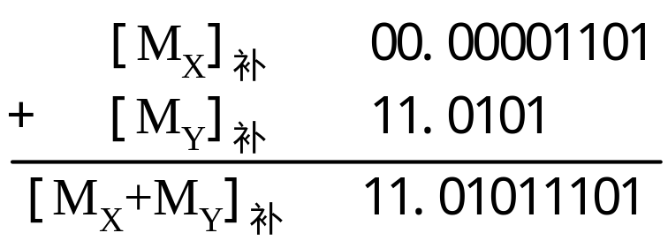
3、求 [X+Y]_{浮}（要求用补码计算，列出计算步骤）
解：
对阶
ΔE=E_{X}-E_{Y}=[E_{X}]_{补}+[-E_{Y}]_{补} = 11，1110 + 11，1110 = 11，1100
ΔE=-4<0，则E_{X}小，将M_{X}右移4位，E_{X}加4：
[X]_{浮} = 0，0010 0.0000(1101)
尾数相加

Slide 29
    结果规格化：结果已规格化
    舍入。
    0舍1入：[M_{X+Y}]_{补}=1.0110 。
    [X+Y]_{浮}=0，0010 1.0110

Slide 30
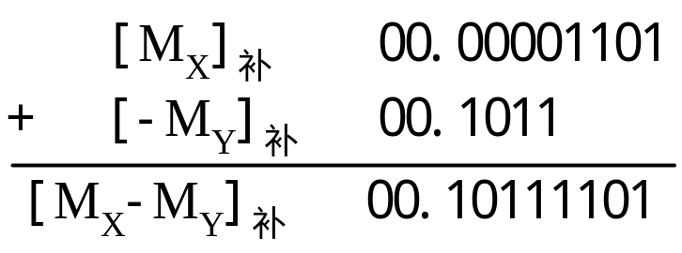
4、求 [X―Y]_{浮}（要求用补码计算，列出计算步骤）。
    解：
    对阶：同上。
    尾数相减。
    结果规格化：结果已规格化
    舍入。
    0舍1入：[M_{X-Y}]_{补}=0.1100 。
    [X―Y]_{浮}=0，0010 0.1100

Slide 31
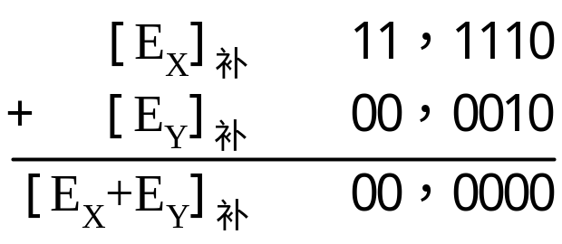
5、求 [X*Y]_{浮}（要求阶码用补码计算，尾数用补码Booth算法计算，列出计算过程和算式）。
解：
    阶码相加。
[E_{Z}]_{补} = [E_{X}]_{补}+[E_{Y}]_{补}= 11，1110 + 00，0010 = 00，0000
    尾数相乘。
[M_{X}]_{补}=0.1101 [-M_{X}]_{补}=1.0011 [M_{Y}]_{补}=1.0101

Slide 32
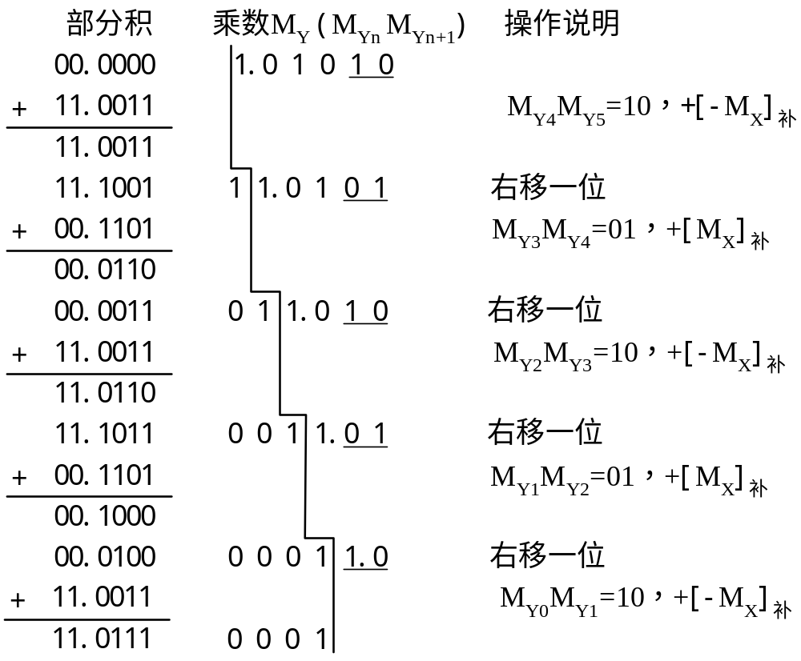

Slide 33
[M_{X*Y}]_{补}=1.01110001
    结果规格化：已规格化。
    舍入。
舍去：[M_{X*Y}]_{补}=1.0111
[X*Y]_{浮}=0，0000 1.0111
返回目录

Slide 34
某加法器进位链小组信号为C4C3C2C1 ，低位来的信号为C0 ，请分别按下述两种方式写出C4C3C2C1的逻辑表达式。
（1） 串行进位方式 （2） 并行进位方式
解 ：（1）串行进位方式：
C1 = G1 + P1 C0 其中： G1 = A1 B1 ，P1 = A1⊕B1
C2 = G2 + P2 C1 G2 = A2 B2 ，P2 = A2⊕B2
C3 = G3 + P3 C2 G3 = A3 B3 , P3 = A3⊕B3
C4 = G4 + P4 C3 G4 = A4 B4 , P4 = A4⊕B4
(2) 并行进位方式：
C1 = G1 + P1 C0
C2 = G2 + P2 G1 + P2 P1 C0
C3 = G3 + P3 G2 + P3 P2 G1 + P3 P2 P1 C0
C4 = G4 + P4 G3 + P4 P3 G2 + P4P3 P2 G1 + P4 P3 P2 P1 C0
其中 G1—G4 ，P1—P4 表达式与串行进位方式相同。
返回目录

Slide 35
存储器
一、某机字长16 位，CPU地址总线18位，数据总线16位，存储器按字编址，CPU 的控制信号线有：MREQ#（存储器访问请求，低电平有效），R/W#（读写控制，低电平为写信号，高电平为读信号）。试问：
  1、该机最大主存容量为多少？
  2、若该机主存采用64K×1bit的DRAM芯片（内部为4个128×128阵列）构成最大主存空间，则共需多少个芯片？若采用分散刷新方式，单元刷新间隔为2ms，则刷新信号的周期为多少时间？
  3、若为该机配备16K×16位的Cache，每字块16字，采用4路组相联映象，试写出对主存地址各个字段的划分（标出各个字段的位数）；若主存地址为12345H，则该地址映象到的Cache的哪一组？
  4、若现在用若干个32K×8位的SRAM芯片形成96K×16位的RAM存储区域，起始地址为00000H，假设SRAM芯片有CS#（片选，低电平有效）和WE#（写使能，低电平有效）信号控制端；试写出RAM的地址范围，并画出SRAM与CPU的连接图，请标明SRAM芯片个数、译码器的输入输出线、地址线、数据线、控制线及其连接。

Slide 36
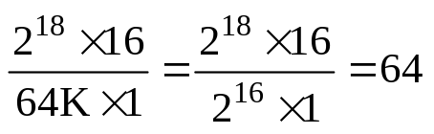
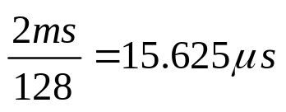
1、该机最大主存容量为多少？
2、若该机主存采用64K×1bit的DRAM芯片（内部为4个128×128阵列）构成最大主存空间，则共需多少个芯片？若采用分散刷新方式，单元刷新间隔为2ms，则刷新信号的周期为多少时间？
解：
1、该机最大主存容量为2¹⁸×16位=512KB。
  2、若该机主存采用64K×1bit的DRAM芯片（内部为4个128×128阵列）构成最大主存空间，则共需
  个芯片。
刷新信号的间隔为

Slide 37
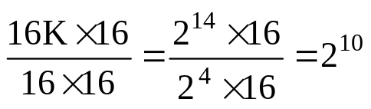
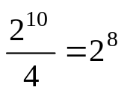
3、若为该机配备16K×16位的Cache，每字块16字，采用4路组相联映象，试写出对主存地址各个字段的划分（标出各个字段的位数）；若主存地址为12345H，则该地址映象到的Cache的哪一组？
解：
  若为该机配备16K×16位的Cache，每字块16字，采用4路组相联映象，则：
Cache共有 块，可以分为 组。
所以，对主存18位地址划分如下：
若主存地址为12345H，则该地址映象到的Cache的第34H组。

Slide 38
4、若现在用若干个32K×8位的SRAM芯片形成96K×16位的RAM存储区域，起始地址为00000H，假设SRAM芯片有CS#（片选，低电平有效）和WE#（写使能，低电平有效）信号控制端；试写出RAM的地址范围，并画出SRAM与CPU的连接图，请标明SRAM芯片个数、译码器的输入输出线、地址线、数据线、控制线及其连接。
解：需用6个32K×8位的SRAM芯片形成96K×16位的RAM存储区域，地址范围为00000H～5FFFFH，两片一组，共3组。

Slide 39
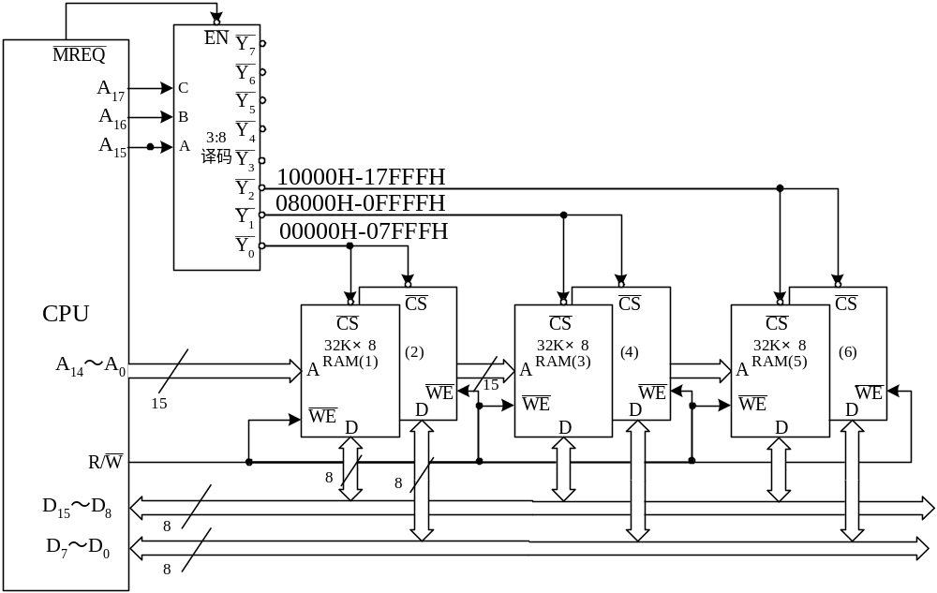
返回目录

Slide 40
P167 3（4）

Slide 41
1、求芯片数
SRAM 128K ×16/（16K ×8） =8*2=16片 ，8组，每组2片
ROM 1片 8K ×16位
2、确定芯片的AB、DB位数
SRAM 16K ×8位 AB14位，DB8位
ROM AB13位，DB16位
3、分析芯片的地址范围

Slide 42
A17 A16 A15 A14 A13 A12 —A0
00000h-03Fffh 0 0 0 0 0 0---------0
1 1---------1
04000h-07Fffh 0 0 0 1 0 0---------0
1 1---------1
08000h-0BFffh 0 0 1 0 0 0--------0
1 1--------1
0C000h-0FFffh 0 0 1 1 0 0-------0
1 1--------1
10000h-13Fffh 0 1 0 0 0 0---------0
1 1---------1
14000h-17Fffh 0 1 0 1 0 0---------0
1 1---------1
18000h-1BFffh 0 1 1 0 0 0--------0
1 1--------1
1C000h-1FFffh 0 1 1 1 0 0-------0
1 1--------1
3e000h-3ffffh 1 1 1 1 1 0--------0
1-------1

Slide 43
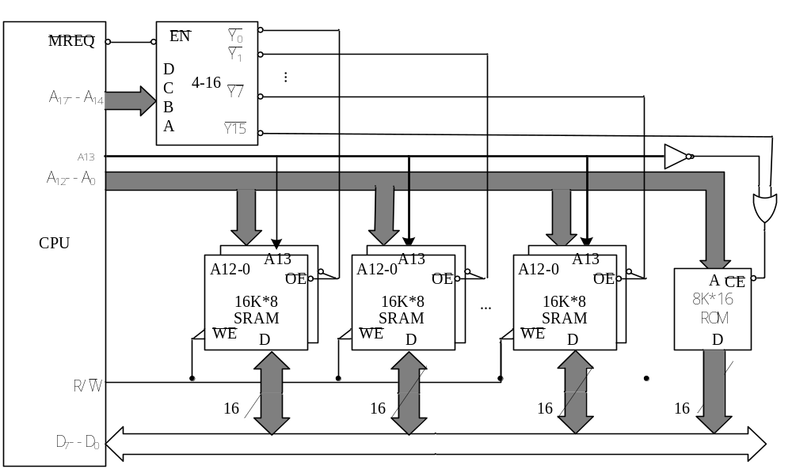

Slide 44
作业：除了HALT指令为单字指令外，其他指令均为双字指令；其中， SR为源寄存器号， DR为目的寄存器号，指令第二字为地址、数据或偏移量。
OP（4位）
SR（2位）
DR（2位）
A DDR/ DATA / DISP
地址 内容
1CH： 10H
1DH： 27H
1EH： 01H
1FH： 23H
20H：81H
21H：1DH
22H：C0H
23H：02H
24H：91H
25H：0CH
26H：F0H
27H：20H
指令助记符
功能
OP
MOV1 DR,#DATA
DATA→DR
0000
MOV2 [ADDR],SR
(SR)→ADDR
0001
ADD DR,[[ADDR]]
（DR）＋（（ADDR））→DR
1000
SUB DR,[SI+ DISP]
（DR）－（（SI）+ DISP）→DR
1001
JC DISP
结果有进位（PC）＋DISP→PC，否则，顺序执行程序
1100
……
……
……
HALT
停机
1111
若（PC）＝1EH，变址寄存器（SI）＝10H，则此时启动程序执行，问执行了几条指令程序停止？写出每条指令的助记符、寻址方式、操作数和执行结果。

Slide 45
PC IR 助记符 寻址方式 EA 操作数 结果
1EH 01H MOV1 R1，#23H 立即 23H R1=23H
23H
20H 81H ADD R1，[[1DH]] 间接寻址 27H 20H R1=43H
1DH
22H C0H JC 02H 相对寻址 24H
02H
24H 91H SUB R1，[SI+0CH] 变址寻址 1CH 10H R0=33H
0CH
26H F0H HLT

Slide 46
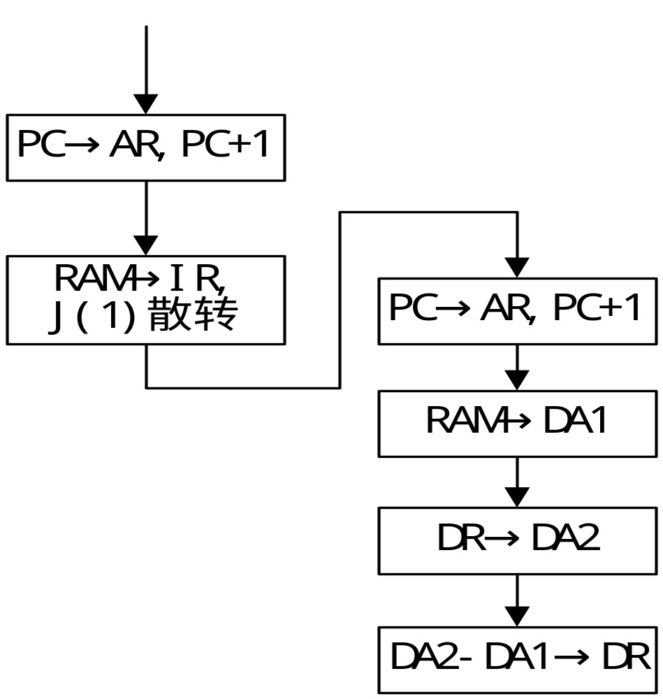
写出上述JMP指令的微程序流程图
某条指令的微程序流程如图1，写出该指令的功能、指令格式和寻址方式及指令第二字的含义，并分析第二个机器周期的微操作信号。

Slide 47
6．11 设某机寄存器字长16位，用16进制表示，已知：变址寄存器内容为0004H，PC的内容为0003H，内存中部分单元内容如下：
地址：内容 地址：内容
0002H：000AH 0007H：000AH
0003H：0002H 0008H：0002H
0004H：0007H 0009H：0003H
0005H：0004H 000AH：0009H
0006H：0005H 000BH：0008H
指令为双字长指令，格式如下：
操作码，寻址方式码，寄存器号(16位)
直接地址/间接地址/立即数/相对位移量/形式地址(16位)
寻址方式 | 操作数
直接
间接
立即
变址

Slide 48
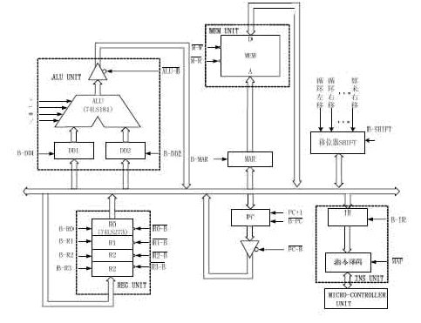
第7章 11

Slide 49
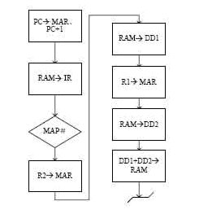
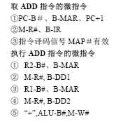

Slide 50
浮点数表示及计算
1、设浮点数的格式为：阶码4位，包含一位符号位，尾数6位，包含一位符号位，阶码用移码表示，尾数用补码表示，排列顺序为：
阶符（1位）阶码（3位）数符（1位）尾数（5位）
则按上述浮点数的格式：
（1） 若（X）10 = －12.5，则求 X的规格化浮点数表示形式。
（2）已知Y的规格化浮点表示为 3 9AH，求Y的十进制真值。
（3）浮点数表示范围？
（4）求[X+Y]浮

Slide 51
Cache计算
某机字长32 位，CPU地址总线16位，数据总线32位，存储器按字编址。 若为该机配备512×16位的Cache，每块4字节，采用2路组相联映象，求主存块数、Cache组数、写出主存地址各个字段的划分（标出各个字段的位数）；若主存地址为3280H，则该地址可映象到的Cache的哪些行？
假设CPU总是从Cache取得数据，在一段时间内，Cache完成存取的次数为90次，主存完成的存取次数为10次，已知cache的存储周期为20ns，主存的存储周期为50ns。求:
(1) Cache的命中率h; (2)Cache/主存系统的平均访问时间ta; (3Cache/主存系统的效率e;

Slide 52
多体交叉存储器设计及计算
设有存储器一个模块容量为16字，字长32位，模块数M=8，采用交叉方式组织。存储周期T=200ns，数据总线宽度为32位，总线传输周期t＝25ns。试比较当连续读出20个字时，考虑总线传输延时，问顺序存储器和交叉存储器的带宽各是多少？交叉存储的速度是顺序存储的几倍？请画出8体交叉方式的存储器组织方式示意图并标明每个模块的地址分配。

Slide 53
SRAM扩展
某机字长8 位，CPU地址总线16位，数据总线8位， CPU 的控制信号线有：MREQ#（存储器访问请求，低电平有效），R/W#（读写控制，低电平为写信号，高电平为读信号）。若用8K×8位的SRAM芯片形成32K×8位的RAM存储区域，起始地址为2000H，假设SRAM芯片有CS#（片选，低电平有效）和WE#（写使能，低电平有效）信号控制端。问
（1）需要多少芯片？
（2）分析芯片的地址范围
（3）画出SRAM与CPU的连接图，请标明译码器的输入输出线、地址线、数据线、控制线及其连接,写出RAM的地址范围。

Slide 54
微指令格式设计
某机采用微程序控制器，其微程序控制器有31种微操作命令（采用直接控制法，即水平型微指令），有4个转移控制状态（采用译码形式），微指令格式中的下址字段7位。该机机器指令系统包含76条指令，每条指令由7条微指令组成，其中有一条取指令的微指令是所有指令公共的。问：
（1）该微指令的格式中，操作控制字段和判别测试字段各有几位？控存的容量为多少（字数×字长）？
（2）该机指令系统共有多少条微指令？需要多少容量的控存？上述的控存是否合适？

